Slide 1
QUYỀN TỰ DO KINH DOANH VÀ NGHĨA VỤ ĐÓNG THUẾ
TIẾT 23. BÀI 13:

Slide 2
Nội dung chính:
ĐẶT VẤN ĐỀ
NỘI DUNG BÀI HỌC
Quyền tự do kinh doanh
Thuế
Trách nhiệm của công dân

Slide 3
I. ĐẶT VẤN ĐỀ
Thảo luận nhóm
Nhóm 1: X có hành vi gì? Hành vi vi phạm của X thuộc lĩnh vực nào?
Nhóm 2: Em có nhận xét gì về mức thuế của các mặt hàng đã nêu ở mục 2?
Theo em, mức thuế được quy định như vậy có ý nghĩa như thế nào?
Nhóm 3: Những thông tin trong phần đặt vấn đề giúp em hiểu được điều gì?

Slide 4
*Nhận xét:
Hành vi của X mang tính chất lừa đảo, làm hàng giả - Vi phạm PL về kinh doanh (thuộc lĩnh vực sản xuất, buôn bán).
Mức thuế của các mặt hàng chênh lệch cao thấp khác nhau.
Mức thuế cao là để hạn chế các mặt hàng xa xỉ, không cần thiết với đời sống nhân dân (thuốc lá, rượu,…).
Mức thuế thấp là để khuyến khích sản xuất, kinh doanh các mặt hàng cần thiết với đời sống (nước sạch, đồ dùng dạy học,…).
-> Bài học:
Qua thông tin cho thấy các quy định của pháp luật về kinh doanh, thuế.
Việc kinh doanh, sản xuất và thuế có liên quan đến đời sống con người, vì thế người kinh doanh phải tuân theo quy định của pháp luật.

Slide 5

Quan sát tranh và cho biết:
Đây là hoạt động gì?

Slide 6
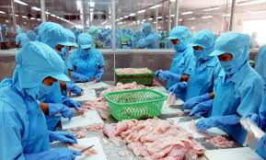
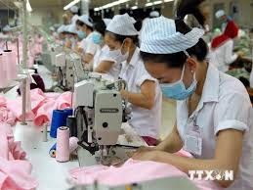
-> Hoạt động sản xuất

Slide 7
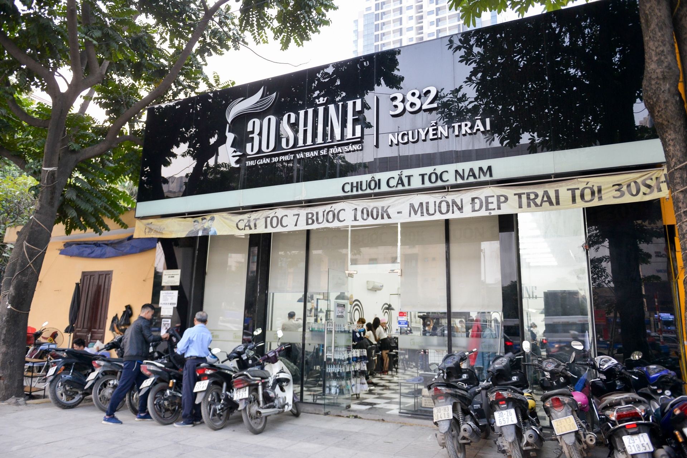
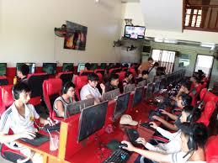
-> Hoạt động dịch vụ

Slide 8
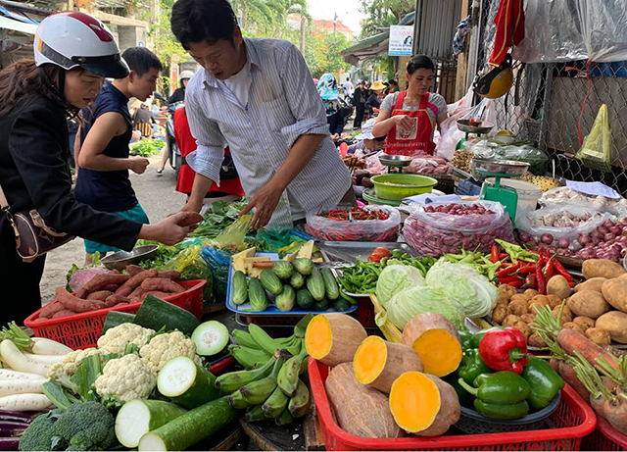
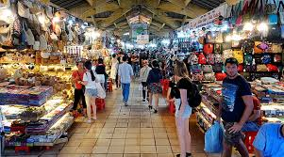
-> Hoạt động trao đổi hàng hóa

Slide 9
Tất cả những hoạt động trên có mục đích chung là gì?
Mục đích chung: nhằm thu lợi nhuận

Slide 10
II. NỘI DUNG BÀI HỌC
1. Quyền tự do kinh doanh
Kinh doanh là gì?
Hoạt động
Sản xuất
=> Thu lợi nhuận
Dịch vụ
Trao đổi hàng hóa
“Kinh doanh là việc thực hiện liên tục một, một số hoặc tất cả các công đoạn của quá trình đầu tư, từ sản xuất đến tiêu thụ sản phẩm hoặc cung ứng dịch vụ trên thị trường nhằm mục đích sinh lợi”.
(K16, điều 4 - Luật doanh nghiệp 2014)

Slide 11
b. Quyền tự do kinh doanh là gì?
Quyền lựa chọn hình thức tổ chức kinh doanh, ngành nghề và quy mô kinh doanh...
Nghĩa vụ:
+ Kê khai đúng số vốn;
+ Kinh doanh đúng ngành, mặt hàng ghi trong giấy phép;
+ Không kinh doanh những lĩnh vực mà Nhà nước cấm: thuốc nổ, vũ khí....
“Mọi người có quyền tự do kinh doanh trong những ngành nghề mà pháp luật không cấm”. (Đ33, Hiến pháp 2013)
“Công dân có quyền tự do kinh doanh theo quy định của pháp luật”
(Đ57, Hiến pháp 1992)

Slide 12
BỘ LUẬT HÌNH SỰ 2015
K1.Điều 192. Tội sản xuất, buôn bán hàng giả:
“Người nào sản xuất, buôn bán hàng giả thuộc một trong các trường hợp sau đây, nếu không thuộc trường hợp quy định tại các điều 193, 194 và 195 của Bộ luật này, thì bị phạt tiền từ 100.000.000 đồng đến 1.000.000.000 đồng hoặc phạt tù từ 01 năm đến 05 năm”
K1.Điều 193. Tội sản xuất, buôn bán hàng giả là lương thực, thực phẩm, phụ gia thực phẩm
“Người nào sản xuất, buôn bán hàng giả là lương thực, thực phẩm, phụ gia thực phẩm, thì bị phạt tù từ 02 năm đến 05 năm.”
K1.Điều 194. Tội sản xuất, buôn bán hàng giả là thuốc chữa bệnh, thuốc phòng bệnh
“ Người nào sản xuất, buôn bán hàng giả là thuốc chữa bệnh, thuốc phòng bệnh, thì bị phạt tù từ 02 năm đến 07 năm.”

Slide 13
Điều 251. Tội mua bán trái phép chất ma túy
1. Người nào mua bán trái phép chất ma túy, thì bị phạt tù từ 02 năm đến 07 năm.
2. Phạm tội trong các trường hợp sau đây, thì bị phạt tù từ 07 năm đến 15 năm:
a) Có tổ chức;
b) Phạm tội 02 lần trở lên;
c) Mua bán với 02 người trở lên;
d) Lợi dụng chức vụ, quyền hạn;
đ) Lợi dụng danh nghĩa cơ quan, tổ chức;
e) Sử dụng người dưới 16 tuổi vào việc phạm tội hoặc bán ma túy cho người dưới 16 tuổi;
.........

Slide 14
Tình huống: Trong giấy phép kinh doanh của bà H có 8 loại hàng, nhưng Ban quản lí thị trường kiểm tra thấy trong cửa hàng của bà có bán tới 12 loại hàng. Theo em, bà H có vi phạm quy định về kinh doanh không ? Nếu có thì đó là vi phạm gì ?
Bà H đã kinh doanh không đúng mặt hàng ghi trong giấy phép, bà đã vi phạm pháp luật về kinh doanh.
Vì, trong giấy phép kinh doanh bà đăng kí 8 mặt hàng nhưng thực tế khi kiểm tra Ban quản lí thị trường phát hiện cửa hàng có 12 mặt hàng.

Slide 15
c. Ý nghĩa của quyền tự do kinh doanh
- Tạo điều kiện cho công dân có khả năng lựa chọn thích hợp để tổ chức kinh doanh, tăng thêm thu nhập, tạo ra công ăn việc làm, nâng cao đời sống, góp phần phát triển kinh tế đất nước.

Slide 16
2. Thuế
Em hiểu thuế là gì?
Nêu ví dụ về các loại thuế mà em biết?

Slide 17
2. Thuế
Là một phần thu nhập mà công dân và tổ chức kinh tế có nghĩa vụ nộp vào ngân sách nhà nước nhằm chi cho những công việc chung (an ninh, quốc phòng,...)
VD: Thuế nhà đất, thuế sử dụng đất nông nghiệp, thuế giá trị gia tăng, thu nhập cá nhân....
Tác dụng:
+ Ổn định thị trường;
+ Điều chỉnh cơ cấu kinh tế;
+ Góp phần đảm bảo kinh tế phát triển theo đúng định hướng của nhà nước.

Slide 18
3. Trách nhiệm của công dân:
Công dân phải sử dụng đúng đắn quyền tự do kinh doanh
Tuyên truyền, vận động gia đình, xã hội thực hiện đầy đủ nghĩa vụ đóng thuế để góp phần phát triển KT đất nước, làm cho dân giàu, nước mạnh.
Đấu tranh với những hiện tượng tiêu cực trong kinh doanh và thuế.

Slide 19
III. BÀI TẬP
Bài tập 1: Điền vào chỗ trống từ ngữ phù hợp để hoàn thành câu
Kinh doanh bao gồm các hoạt động ................................................
Đóng thuế là ...................... của công dân khi kinh doanh.
sản xuất, dịch vụ, trao đổi hàng hóa
nghĩa vụ

Slide 20
Bài tập 2: Chọn phương án đúng nhất
Câu 1: Thuế là khoản đóng góp có tính chất:
A.Tự nguyện
B. Bắt buộc
C. Nhân đạo
D. Quyên góp

Slide 21
Câu 2: Thuế không có tác dụng nào sau đây:
A.Ổn định thị trường
B. Thu lợi nhuận
C. Điều chỉnh cơ cấu kinh tế
D. Đảm bảo phát triển kinh tế

Slide 22
Câu 3: Hành vi nào dưới đây là kinh doanh hợp pháp ?
A. Có giấy phép kinh doanh, đóng thuế đầy đủ
B. Trốn thuế , kinh doanh bất hợp pháp
C. Lấn chiếm vỉa hè để kinh doanh
D. Lấy hàng hóa không đảm bảo yêu cầu

Slide 23
HƯỚNG DẪN HỌC
Ôn lại các nội dung của bài
Làm bài tập: BT3 – SGK; BT trong sách BT tình huống

